Slide 1




CHÀO MỪNG QUÝ THẦY CÔ
VỀ DỰ GIỜ THĂM LỚP
Môn Tiếng Việt lớp 3
BÀI 15: ĐAT NƯỚC LÀ GÌ? (T3)
Giáo viên:
Lớp: 3

Slide 2
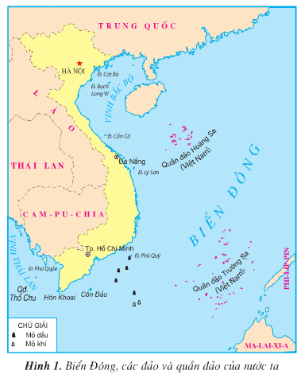
Thứ……ngày…..tháng…..năm…….
TIẾNG VIỆT
TRÒ CHƠI: EM YÊU BIỂN ĐẢO VIỆT NAM
Điền op Hay ot
ch….. núi
Đảo Cồn cỏ
Đảo Lý Sơn
Điền ôc hay oc:
đầu d….
óp
ốc
Đảo Phú Quý
Điền dấu ? hay ~:
thung lung
~
Quần dảo Trường sa
Quần dảo Hoàng sa
Điền d hay r:
…ót mật
Điền x hay s
……ườn non
r
s

Slide 3
Thứ……ngày…..tháng…..năm…….
TIẾNG VIỆT
Bài 17: ĐẤT NƯỚC LÀ GÌ? (T3)
1. Nghe – Viết.
Bản em trên chóp núi
Sớm bồng bềnh trong mây
Sương rơi như mưa dội
Trưa mới thấy mặt trời.
Cây pơ-mu đầu dốc
Im như người lính canh
Ngựa tuần tra biên giới
Dừng đỉnh đèo hí vang.
Nhìn xuống sâu thung lũng
Nắng như rót mật vàng
Thác trắng tung dải lụa
Ngô xanh hai sườn non.

Slide 4
Thứ……ngày…..tháng…..năm…….
TIẾNG VIỆT
Bài 17: ĐẤT NƯỚC LÀ GÌ? (T3)
2. Viết từ khó.
chóp núi, pơ-mu, thung lũng, sườn non
3. Đổi vở, soát lỗi cho nhau.
Hai bạn trong bàn đổi vở và soát lỗi cho nhau.

Slide 5
Thứ……ngày…..tháng…..năm…….
TIẾNG VIỆT
Bài 17: ĐẤT NƯỚC LÀ GÌ? (T3)
4. Luyện tập.
1. Chọn tiếng thích hợp thay cho ô vuông:
- chiều/ triều:
nắng chiều thuỷ triều triều đại chiều chuộng
- chở/ trở:
che chở trở thành chở hàng trở ngại
2. Làm bài tập a hoặc b:
a. Chọn tr hoặc ch thay cho ô vuông:
Sông Bạch Đằng đã đi vào trang sử chống giặc ngoại xâm của dân tộc ta. Ai đã đi qua nơi này cũng cảm thấy tự hào về truyền thống giữ nước của cha ông ta.
(Theo Đoàn Minh Tuấn)

Slide 6

XIN CHÂN THÀNH CẢM ƠN
QUÝ THẦY CÔ GIÁO VÀ CÁC EM

